Slide 1

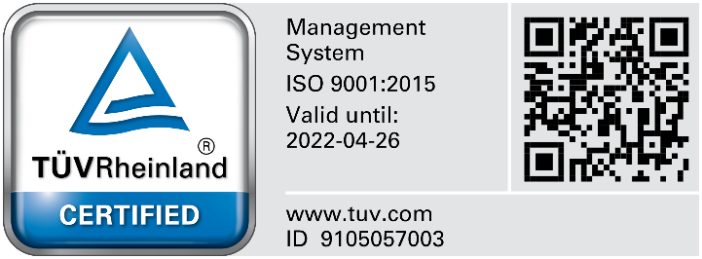

EPC
Executive
Education
OFFRE DE FORMATION EN
INTER-ENTREPRISES
Supply Chain Management
Une Approche productive pour une meilleure Gestion de stock
Etablissement de formation enregistré nous le N° 01 164 11-1

Slide 2

Executive Education
L’Ecole Pratique de Commerce s’impose aujourd’hui comme étant l’une des principales Ecoles de formation en Tunisie. Fondée en 1992, l’EPC est rattachée à la Chambre de Commerce et d’Industrie de Tunis, elle est ouverte au monde professionnel et a pour principal objectif de mettre en œuvre des programmes de formation aux professionnels, assurés par d’éminents experts nationaux et internationaux.
Approche pédagogique
Notre approche pédagogique active place le professionnel au cœur de son dispositif de formation. Elle consiste à renforcer les transferts de compétences entre professionnels et pour des professionnels.

Slide 3
Offre Technique
« Supply Chain Management»
Objectifs de la formation :
Acquérir la vision globale de la supply Chain
Identifier les leviers stratégiques du SCM
Mettre en place une politique de transport adaptée
Piloter la performance de la chaîne de valeur
Assurer une politique d'amélioration continue
Compétences à acquérir
Améliorer la productivité, augmenter la satisfaction des clients, réduire les coûts, réduire les défauts, réduire les délais, réduire les stocks.
Date de la formation : Novembre 2020
Durée de la formation : 3 jours
Au Programme
Journée 1
Périmètre et mission de la Supply Chain
Journée 2
Mission de la Supply Chain
Journée 3
Les enjeux opérationnels et stratégiques liés à la Supply Chain
Etablissement de formation enregistré nous le N° 01 164 11-1

